Slide 1
ОСНОВЫ ДУХОВНО-НРАВСТВЕННОЙ КУЛЬТУРЫ НАРОДОВ РОССИИ.
Д. С. Лихачев:
«Каждый человек обязан знать, среди какой красоты и каких нравственных ценностей он живет. Он не должен быть самоуверен и нагл в отвержении культуры прошлого без разбора и «суда». Каждый обязан принимать посильное участие в сохранении культуры. Ответственны за все мы с вами, а не кто-то другой, и в наших силах не быть равнодушными к нашему прошлому. Оно наше, в нашем общем владении…».

Slide 2

Отгадайте ребус
ОСНОВЫ ДУХОВНО-НРАВСТВЕННОЙ КУЛЬТУРЫ НАРОДОВ РОССИИ.

Slide 3

Отгадайте ребус
ОСНОВЫ ДУХОВНО-НРАВСТВЕННОЙ КУЛЬТУРЫ НАРОДОВ РОССИИ.

Slide 4
Материальная культура
Учитель ОДНКНР: Сысоева Галина Сергеевна
ОСНОВЫ ДУХОВНО-НРАВСТВЕННОЙ КУЛЬТУРЫ НАРОДОВ РОССИИ.

Slide 5
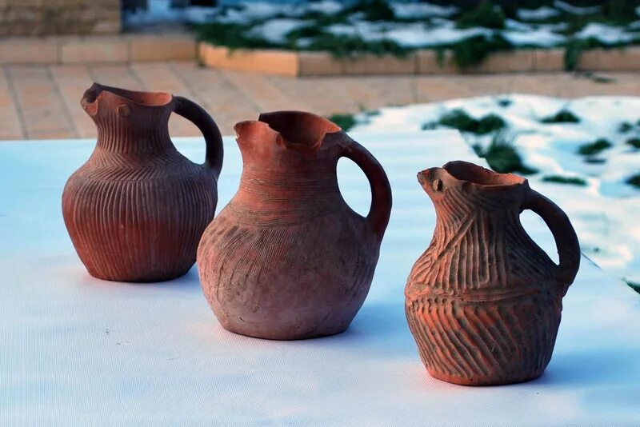
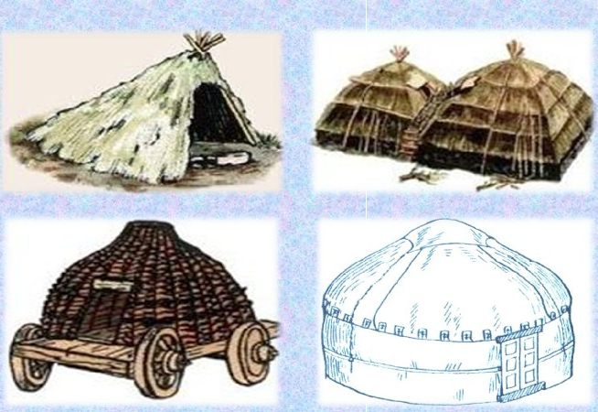
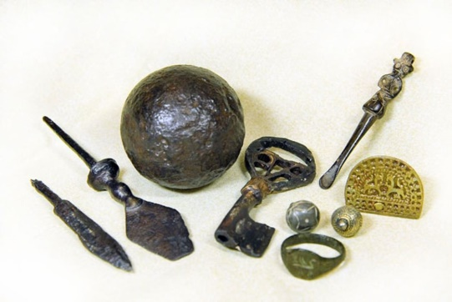
Запишите определение.
Материальная культура- это совокупность всех материальных ценностей, созданных человечеством или отдельным народом.
Материальная культура — это совокупность предметов и артефактов, созданных человеком, которые служат отражением его жизни, убеждений и ценностей. Она охватывает широкий спектр объектов, от инструментов и одежды до архитектурных сооружений и произведений искусства. Каждое из этих изделий несет в себе не только утилитарное значение, но и глубже — символическое, выражая эстетические и культурные идеалы своего времени.
ОСНОВЫ ДУХОВНО-НРАВСТВЕННОЙ КУЛЬТУРЫ НАРОДОВ РОССИИ.

Slide 6
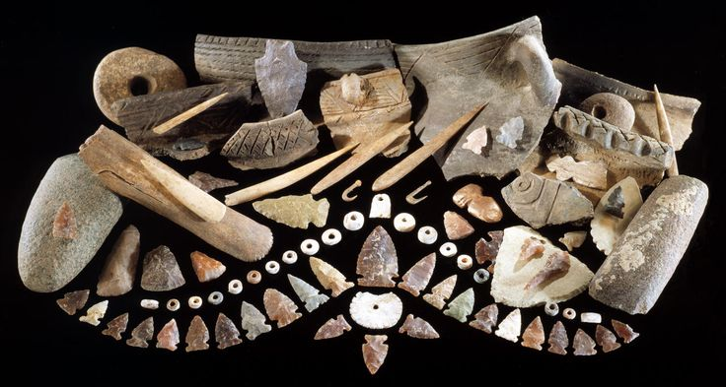
Составьте определение «культурный артефакт».
Культурный артефакт- что-либо, созданное людьми и передающее информацию о культуре своих создателей и пользователей; любой искусственно созданный объект, имеющий как определенные физические характеристики, так и знаковое, символическое содержание.
Самые первые культурные артефакты нам достались из древнего мира. Как вы думаете, с чем они связаны?
ОСНОВЫ ДУХОВНО-НРАВСТВЕННОЙ КУЛЬТУРЫ НАРОДОВ РОССИИ.

Slide 7

С помощью материальной культуры мы осознаем свои корни и культурное наследие.
Многообразие культурных практик народов России обусловлено разнообразием природных условий — от суровых арктических климатов до мягких черноземов Центральной России. Для северных народов традиционными укладами хозяйства являются скотоводство, охота и рыболовство, адаптированные к экстремальным климатическим условиям. В отличие от них, южные народы, например, башкиры, развили скотоводство и земледелие, основанные на тёплом климате и плодородных почвах.
ИНТЕРЕСНЫЙ ФАКТ!
Климат влиял на материальную культуру, а в частности на характер одежды, традиции и обычаи
ОСНОВЫ ДУХОВНО-НРАВСТВЕННОЙ КУЛЬТУРЫ НАРОДОВ РОССИИ.

Slide 8
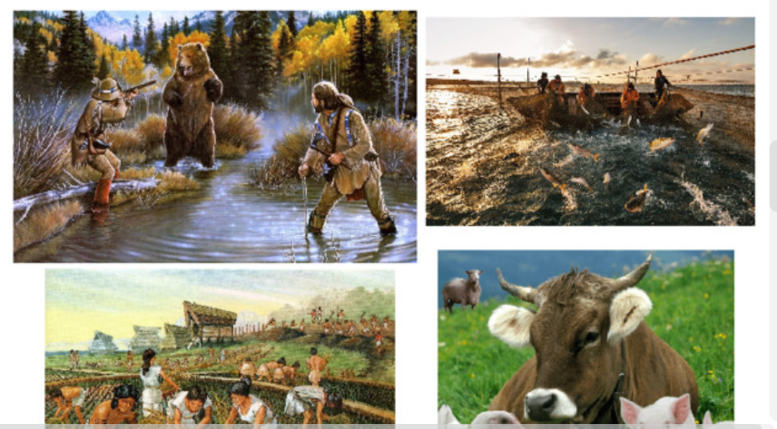
Традиционные уклады хозяйства

Slide 9
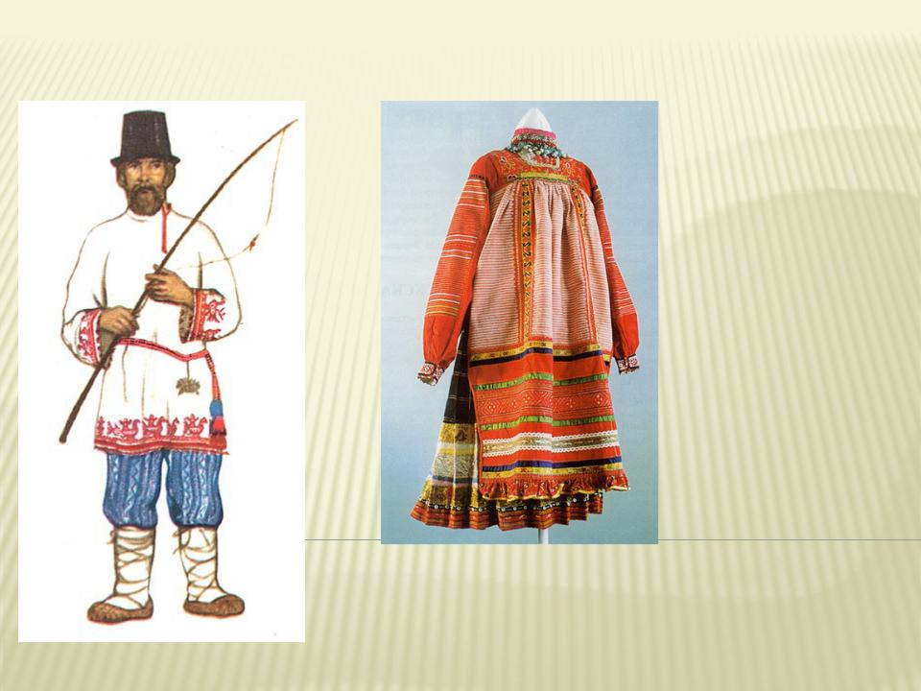
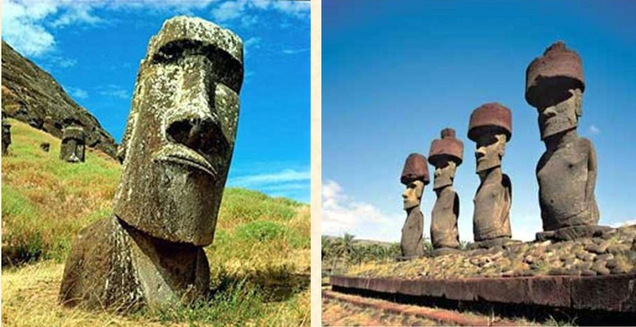
Как появилась материальная культура?
Человеческая цивилизация уникальна. С одной стороны, это часть первозданной дикой природы. Из земных недр мы добываем топливо и сырье (нефть, газ, уголь, песок, камень, металлы), используем воду и древесину, дышим воздухом — тем самым, которым дышат все живые существа нашей планеты.
ОСНОВЫ ДУХОВНО-НРАВСТВЕННОЙ КУЛЬТУРЫ НАРОДОВ РОССИИ.

Slide 10
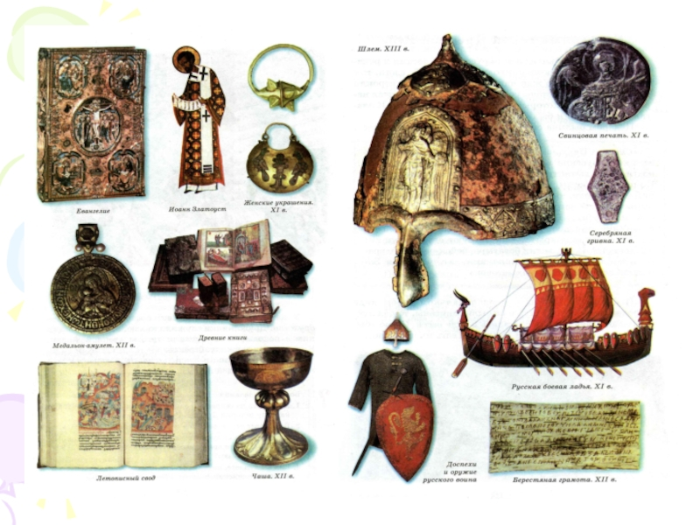
Как появилась материальная культура?
Люди с древнейших времен используют способности своего разума для того, чтобы стать выше тех трудностей, которые каждый день выпадают на их долю. И со временем им удалось изобрести вещи, позволившие им лучше выживать и даже осваивать окружающий мир и подчинять его себе. Этих изобретений очень много, но в целом можно назвать несколько наиболее важных — без них человечество никогда бы не шагнуло так далеко в своих достижениях.
ОСНОВЫ ДУХОВНО-НРАВСТВЕННОЙ КУЛЬТУРЫ НАРОДОВ РОССИИ.

Slide 11
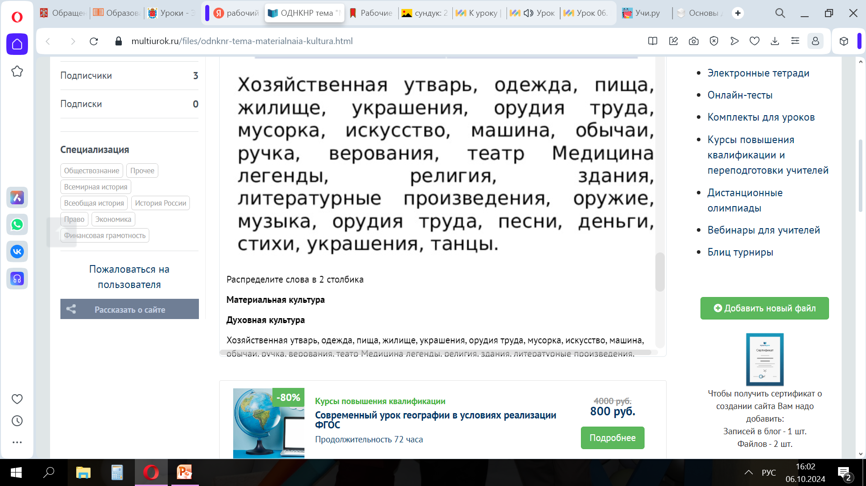
Распределите по столбикам.
ОСНОВЫ ДУХОВНО-НРАВСТВЕННОЙ КУЛЬТУРЫ НАРОДОВ РОССИИ.

Slide 12
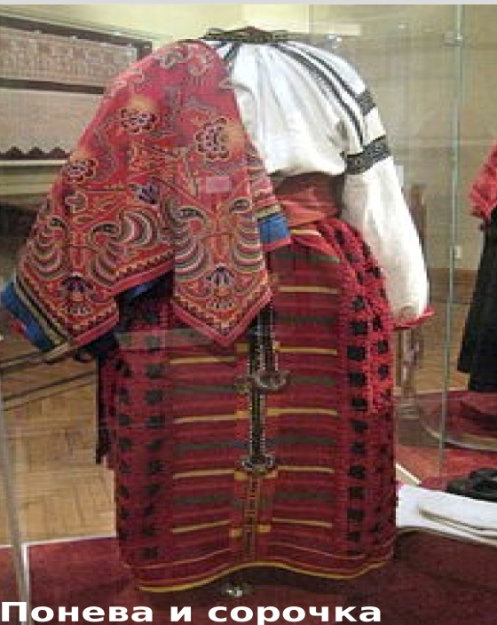
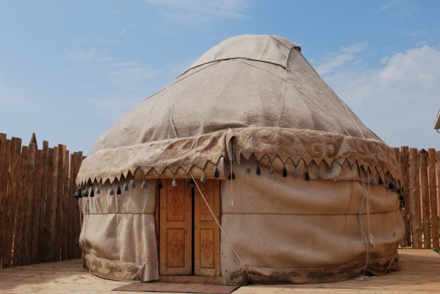
Части материальной культуры
С момента своего изобретения, когда человек впервые надел на себя шкуру убитого животного и обложил стопы пальмовыми листьями, одежда и обувь изменили нашу жизнь, подарив нам способность жить даже в самых неподходящих условиях. Они же служат нам защитой — и не только от холода или жары, но и от чужих глаз.
Этим же целям послужило еще одно изобретение людей — жилище. В принципе, оно известно почти всем животным, но человеку удалось найти способы сделать его очень разнообразным, удобным, надежным и вместительным. И теперь мы даже не мыслим свою жизнь без дома. Различные сооружения формируют наши города, а их созданием занимается целая наука — архитектура.
ОСНОВЫ ДУХОВНО-НРАВСТВЕННОЙ КУЛЬТУРЫ НАРОДОВ РОССИИ.

Slide 13
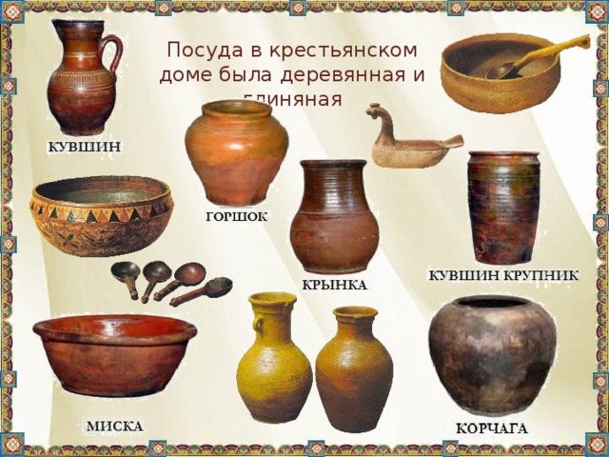
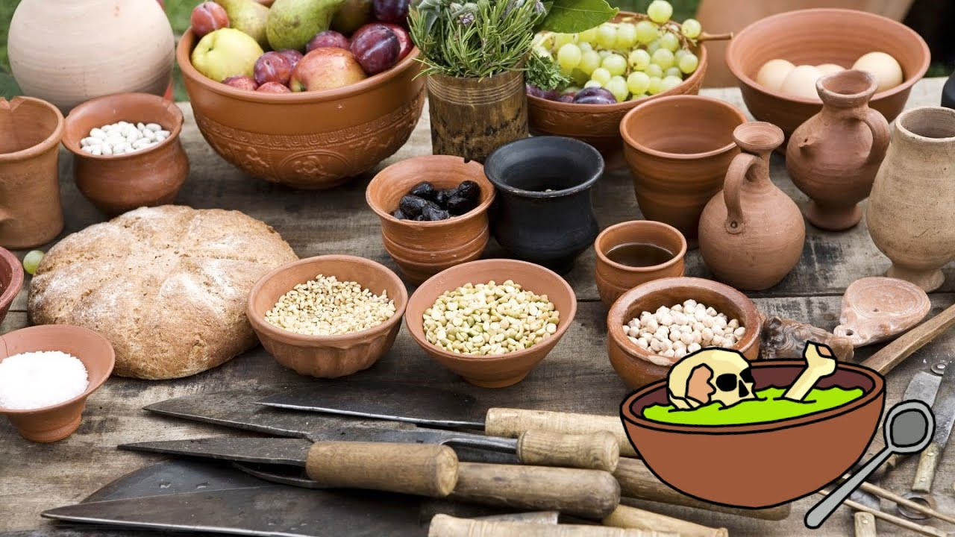
Пища, как Часть материальной культуры
Еще одна важная часть материальной культуры — пища, а точнее — способы ее приготовления, которые все вместе называются кухней.
Искусство приготовления пищи развилось настолько, что превратилось в целую науку и позволило человеку сделать съедобными многие вещи, которые раньше нельзя было даже брать в рот.
ОСНОВЫ ДУХОВНО-НРАВСТВЕННОЙ КУЛЬТУРЫ НАРОДОВ РОССИИ.

Slide 14
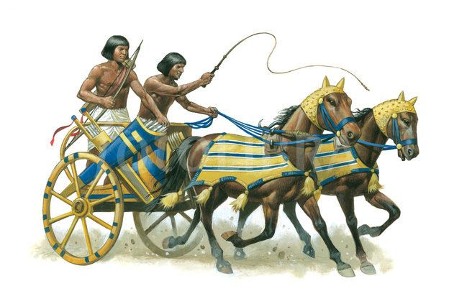
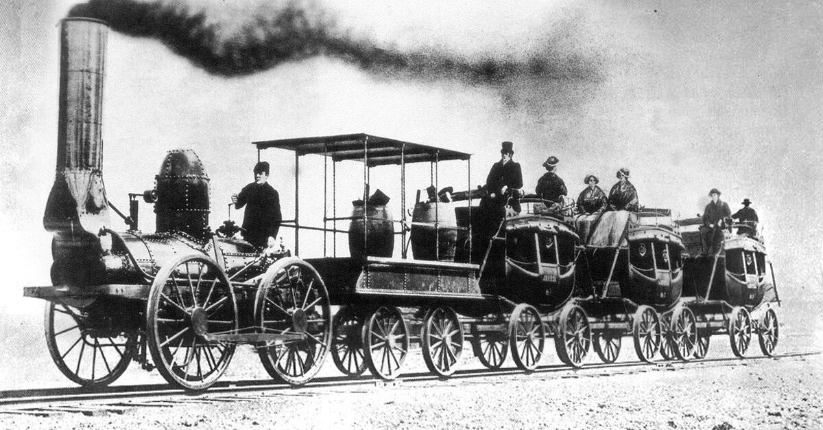
Транспорт, как Часть материальной культуры
Современный мир достаточно трудно представить без техники. Она прошла долгое развитие — от простого молотка до сложного гидравлического пресса, от ручной пилы до лазерного станка, от гусиного пера до печатного станка, от костяных счет до ноутбука.
Ход истории так же повлиял на развитие транспорта! Сначала — просто сумки и носилки, потом — груженные животные. Но даже на них далеко не уедешь. Все изменилось после изобретение колеса — основной детали наземного транспорта.
ОСНОВЫ ДУХОВНО-НРАВСТВЕННОЙ КУЛЬТУРЫ НАРОДОВ РОССИИ.

Slide 15
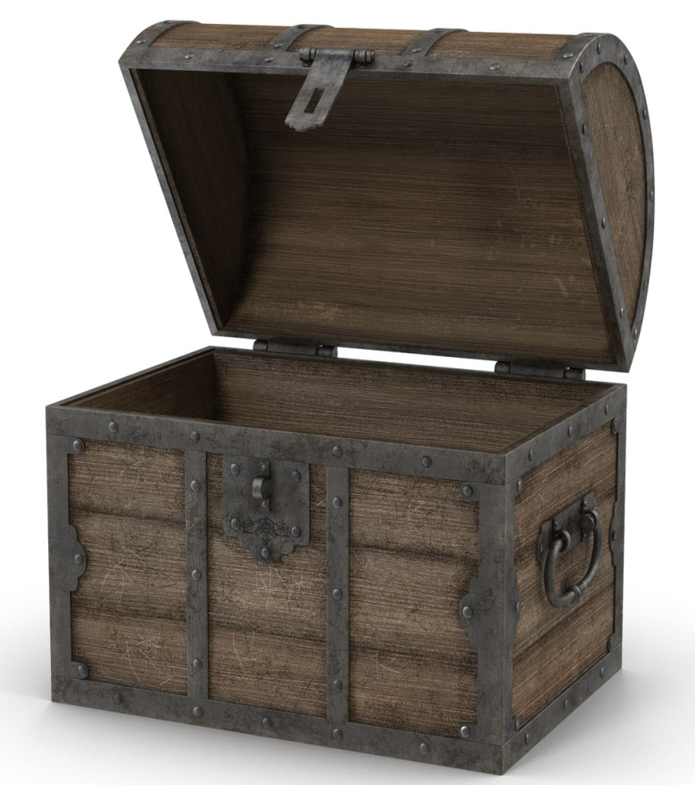
Соберите в сундучок все, что включает в себя материальная культура.
Техника | Архитектура
Транспорт | Скульптура
Орудия труда | Украшения
Пища | Предметы быта
Одежда | Жилище
ОСНОВЫ ДУХОВНО-НРАВСТВЕННОЙ КУЛЬТУРЫ НАРОДОВ РОССИИ.

Slide 16
Итоги урока:
Многообразие культурных укладов народов России нашло своё отражение в материальной культуре. Изучая её мы получаем возможность исследовать не только прошлое, но и строить мосты к будущему.
Человечество не перестает развивается и с каждым днем оставляет все больше следов на Земле. Это материальная сторона нашей культуры. Однако нельзя забывать и о духовной ее стороне. О ней мы поговорим в следующий раз.
ОСНОВЫ ДУХОВНО-НРАВСТВЕННОЙ КУЛЬТУРЫ НАРОДОВ РОССИИ.

Slide 17
Домашнее задание
«Исследование артефактов культуры»
1. Выбрать один из артефактов культуры (на свой выбор)
2. Изучить историю создания и использования данного артефакта.
3. Исследовать его историю и влияние на общество.
4. Описать, как выбранный артефакт может быть связан с вашей жизнью.
5. Запишите результаты исследования.
Работу необходимо выполнить на листе формата А4.
Презентация разработана с помощью материалов https://clever-lab.pro/local/pages/?id=5
ОСНОВЫ ДУХОВНО-НРАВСТВЕННОЙ КУЛЬТУРЫ НАРОДОВ РОССИИ.

